Slide 1



PHP frameworks
Symfony, YII2, Laravel
Подготовили студенты
Группы АС-21-05:
Галимов Айдар
Жучков Алексей
Самородов Роман

Slide 2
Цель работы
Практический опыт: Работа направлена на приобретение практического опыта разработки на Symfony, Yii2 и Laravel.
Приложение TODO List: Выбор проекта TODO List для сравнения фреймворков в контролируемых условиях.
Сравнительный анализ: Оценивание фреймворков по трем ключевым критериям.
Критерии оценки:
Скорость разработки: Время, затраченное на реализацию функционала TODO List.
Сложность освоения: Уровень сложности изучения фреймворка и реализации задачи.
Масштабируемость: Потенциал фреймворка для расширения функционала в будущем.
Результат: Формирование выводов о преимуществах и недостатках каждого фреймворка для подобных задач.

Slide 3
PHP
PHP — это широко используемый язык программирования, особенно для веб-разработки. Он выполняется на сервере и интегрируется с HTML для создания динамических веб-страниц.
Важные нюансы:
Сложность масштабируемости: Для крупных проектов могут понадобиться дополнительные усилия для обеспечения производительности и безопасности.
Ретро-совместимость: Старые версии PHP могут иметь устаревший код и функции, но это постепенно исправляется с каждой новой версией.
Использование фреймворков: Для больших и сложных проектов лучше использовать фреймворки (например, Laravel, Symfony), которые облегчают разработку.
Плюсы PHP:
Простота
Широкая поддержка
Быстрая разработка
Кросс-платформенность
Большое сообщество
Минусы PHP:
Производительность
Нехорошие практики
Безопасность

Slide 4
Frameworks
Фреймворки используются для упрощения и ускорения разработки приложений за счёт предоставления готовой архитектуры, библиотек и инструментов.
Плюсы фреймворков:
Ускорение разработки: Готовые модули и функции (маршрутизация, аутентификация, работа с БД).
Соблюдение лучших практик: Помогают писать организованный и поддерживаемый код.
Повышение безопасности: Встроенные механизмы защиты от SQL-инъекций, XSS и CSRF.
Сообщество и документация: Лёгкий доступ к помощи и пакетам.
Зачем использовать:
Для стандартизации кода и структуры проекта.
Для экономии времени, благодаря готовым решениям.
Для упрощения поддержки и масштабирования приложений.
Что облегчают:
Управление базой данных (ORM, миграции).
Маршрутизацию и обработку запросов.
Работу с формами, валидацией, сессиями.
Создание API и тестирование.

Slide 5
Почему они???
1. Laravel
Удобство и популярность
Множество встроенных инструментов
Быстрый старт
Сообщество и пакеты
Фокус на разработчике
2. Symfony
Гибкость и модульность
Популярность в корпоративной разработке
Качество кода и архитектуры.
Богатый функционал
3. Yii2
Простота и скорость разработки
Легкость изучения
Производительность
Широкий функционал

Slide 6


Slide 7
Плюсы и Минусы
Простой и интуитивный
Большое и активное сообщество
Eloquent ORM
Blade шаблонизатор
Может быть менее производительным, чем Yii2
Меньшая гибкость, чем у Symfony
Возможно “навязывание” определенного стиля

Slide 8
Особенности
Архитектура MVC
Eloquent ORM
Blade шаблонизатор
Artisan CLI
Система маршрутизации
Система миграций
Поддержка очередей задач
Composer

Slide 9
Стек технологий
PHP
Laravel
Tailwind CSS
JavaScript
SQLite

Slide 10
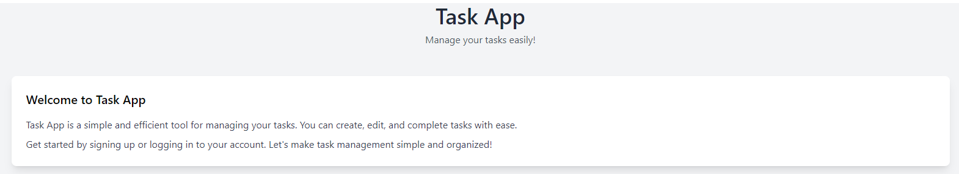
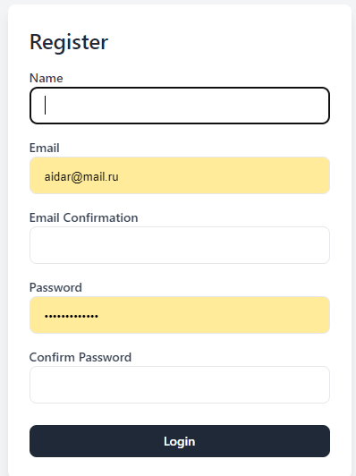
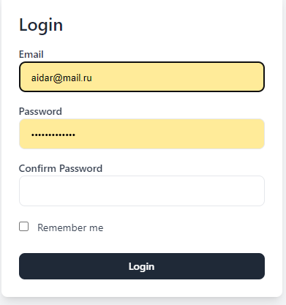
Внешний вид приложения

Slide 11
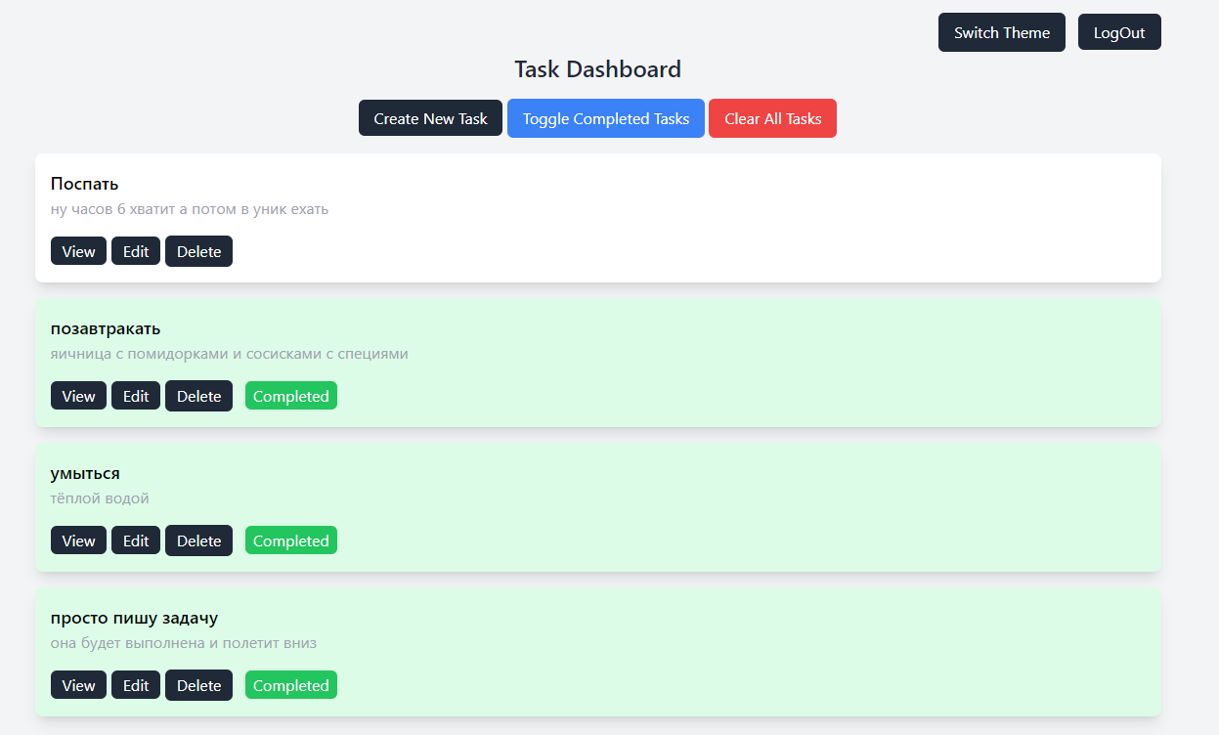
Внешний вид приложения

Slide 12
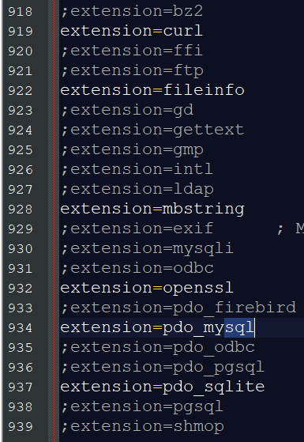
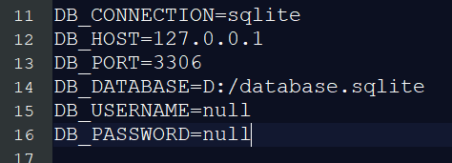
Настройки Laravel

Slide 13
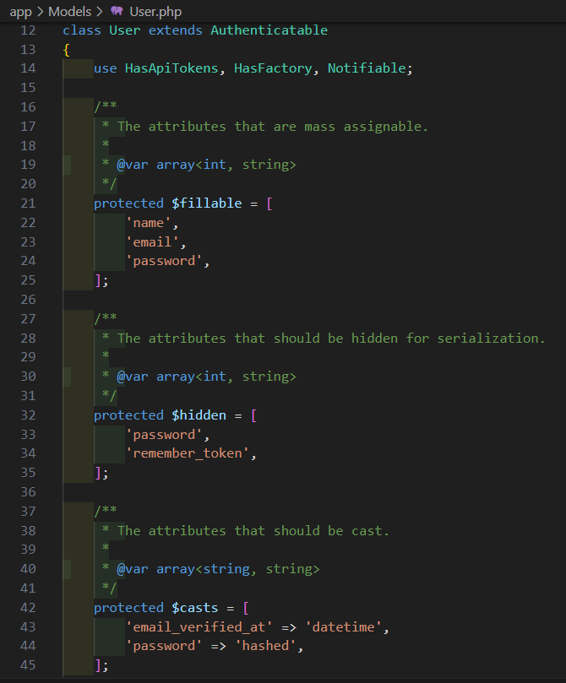
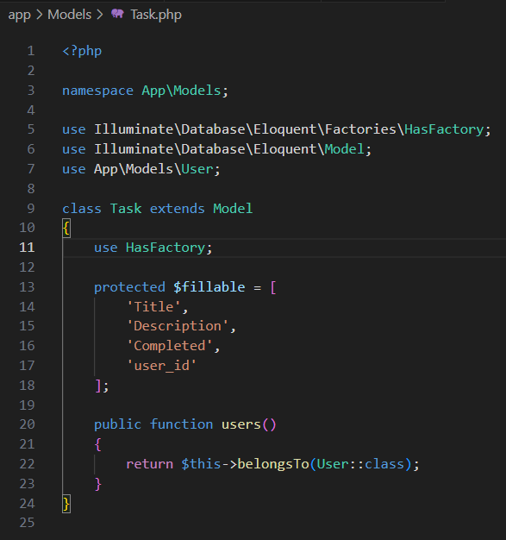
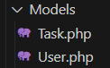
Модели (Models) в Laravel

Slide 14
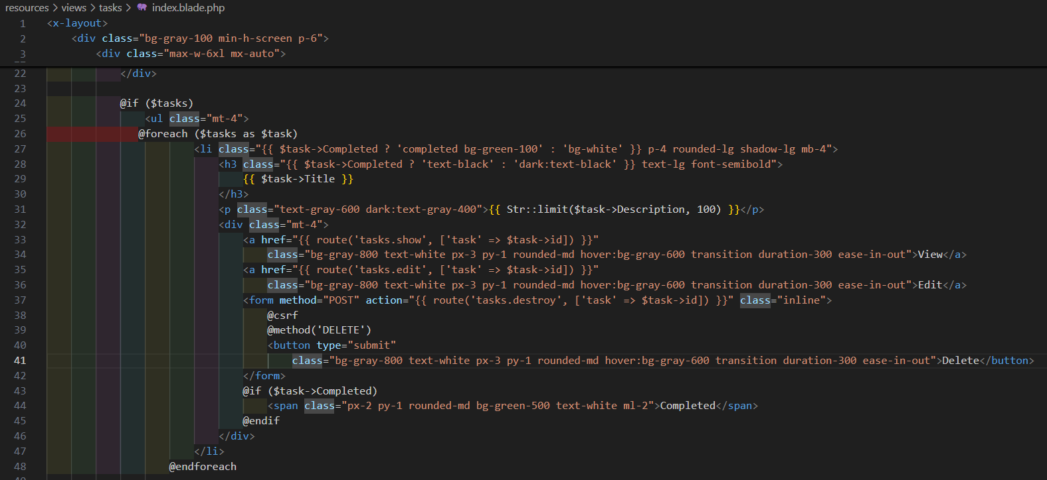
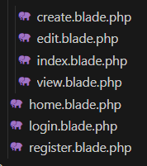
Представления (Views) в Laravel

Slide 15
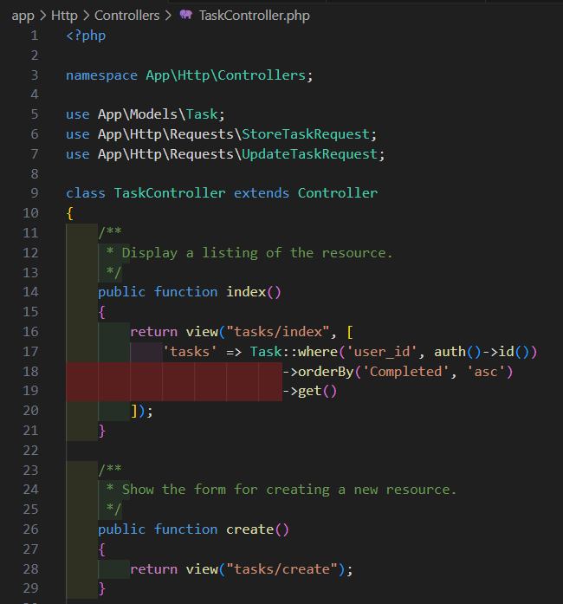
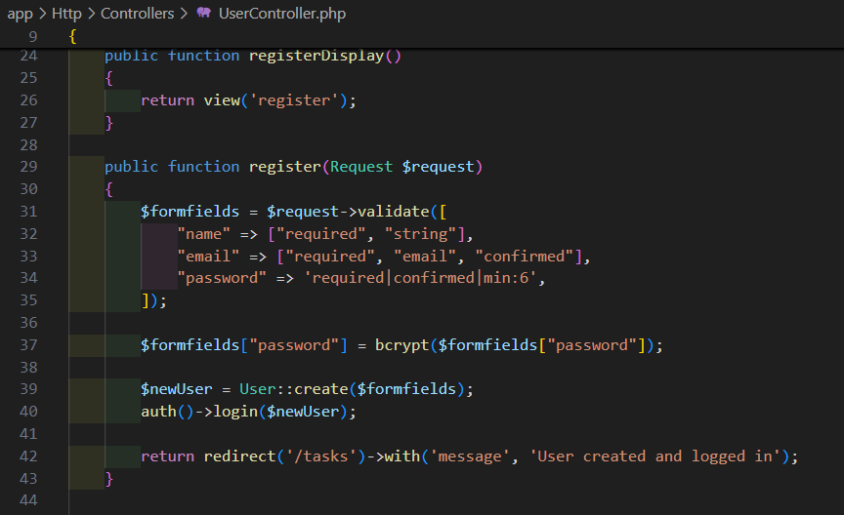
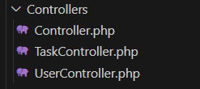
Контроллеры (Controllers) в Laravel

Slide 16
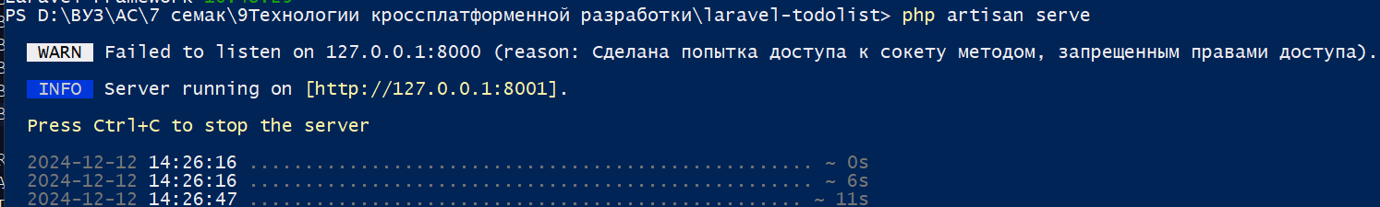
Запуск приложения

Slide 17
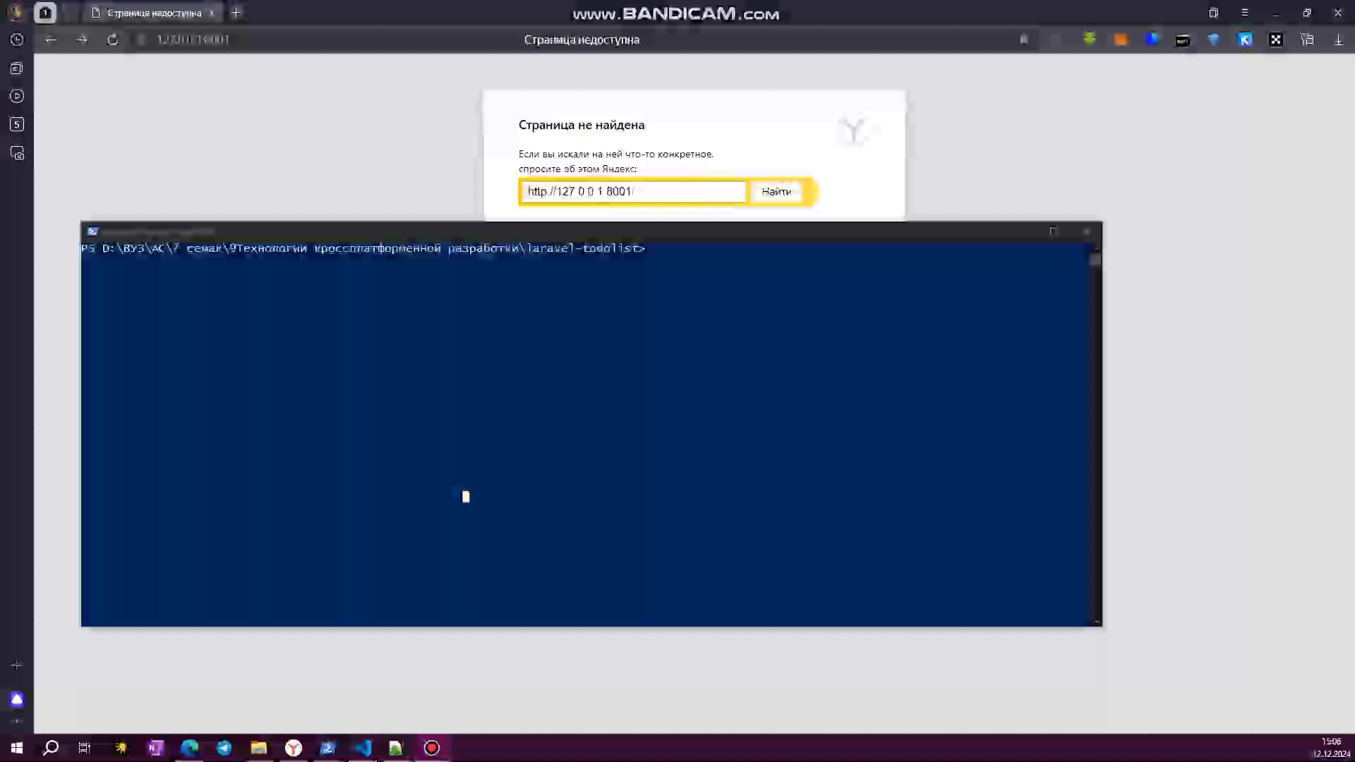

Slide 19
Плюсы и Минусы
Модульность и гибкость
Высокая масштабируемость
Большое сообщество и экосистема
Отличная документация
Строгая структура проекта
Крутая кривая обучения
Более высокая сложность настройки
Может быть избыточным для небольших проектов

Slide 20
Особенности
Архитектура MVC
Doctrine ORM (Object-Relational Mapper)
Twig шаблонизатор
Symfony Console для работы с командной строкой
Встроенный механизм безопасности
Множество расширений и библиотек

Slide 21
Стек технологий
PHP
Symfony
Composer
СУБД
Doctrine ORM
Doctrine Migrations
Twig
Bootstrap 5
JavaScript

Slide 22
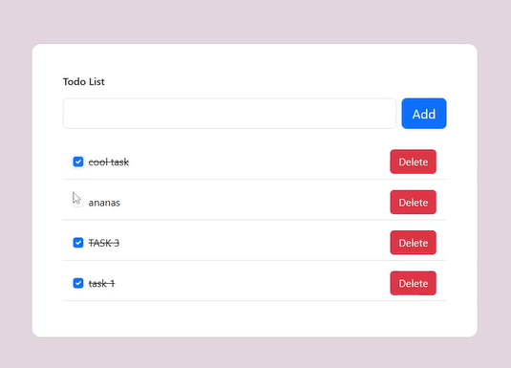
Внешний вид приложения

Slide 23
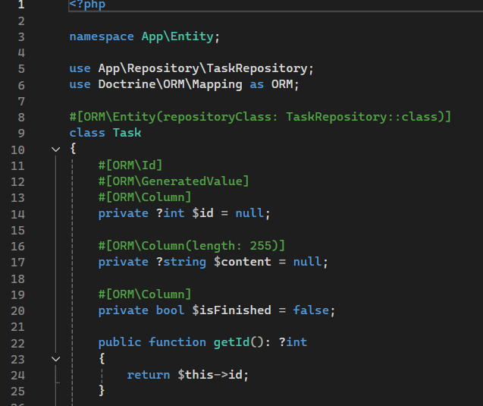
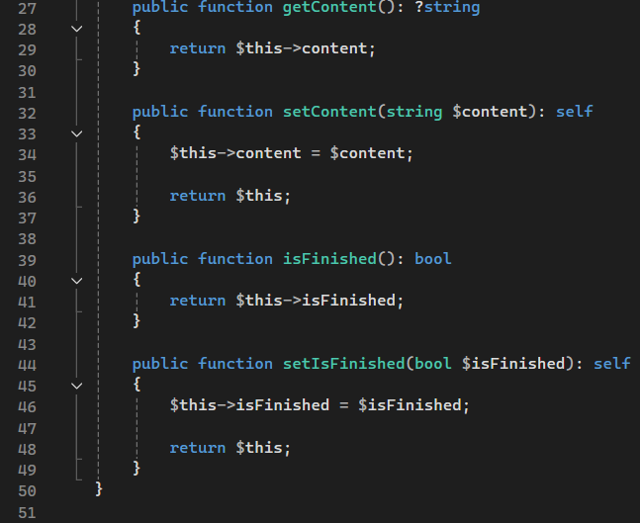
Модель (Model) в Symfony

Slide 24
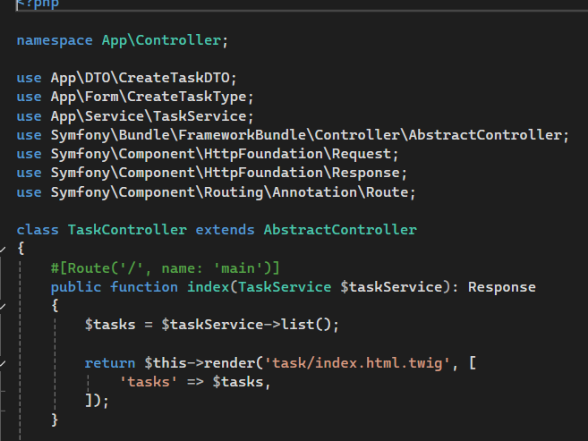
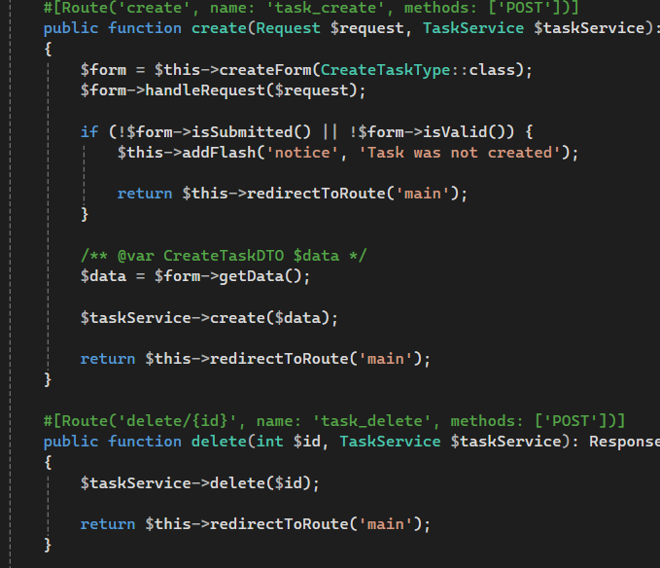
Контроллер (Controller) в Symfony

Slide 25
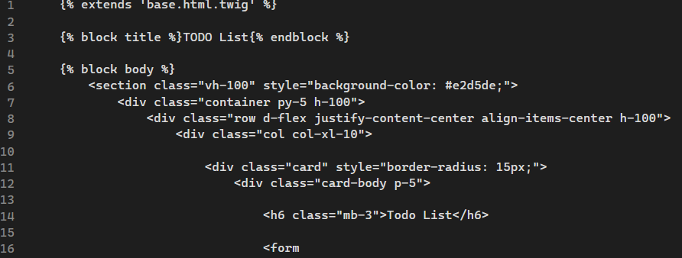
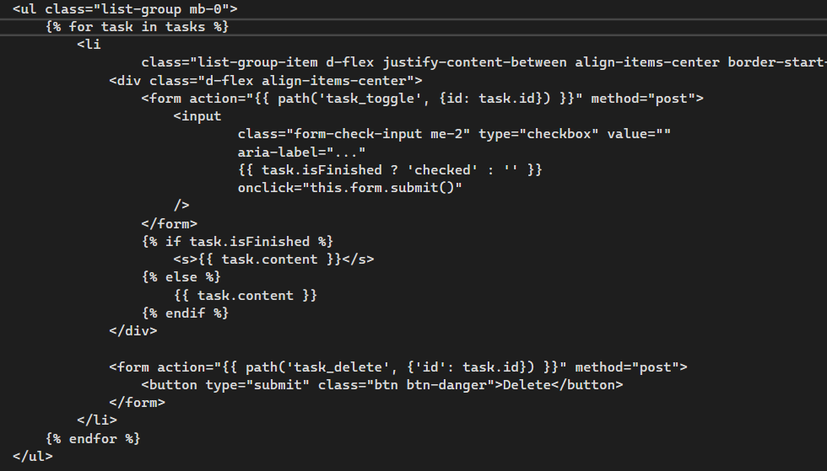
Представление (View) в Symfony

Slide 26
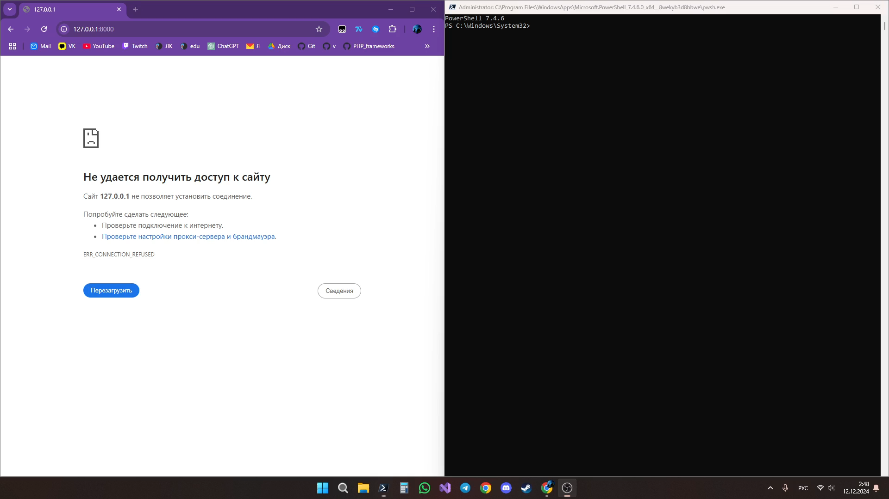

Slide 27


Slide 28
Плюсы и Минусы
Высокая производительность
Хорошо структурированный код
Активное сообщество
Меньшая гибкость по сравнению с Symfony
Документация может быть менее подробной
Монолитность

Slide 29
Особенности
Архитектура MVC
ActiveRecord ORM
Собственный шаблонизатор
Gii — генератор кода
Интегрированная система безопасности
Поддержка AJAX и веб-сервисов

Slide 30
Стек технологий
PHP
Yii2
Tailwind CSS
JavaScript + jQuery
MariaDB + PhpMyAdmin
Docker

Slide 31
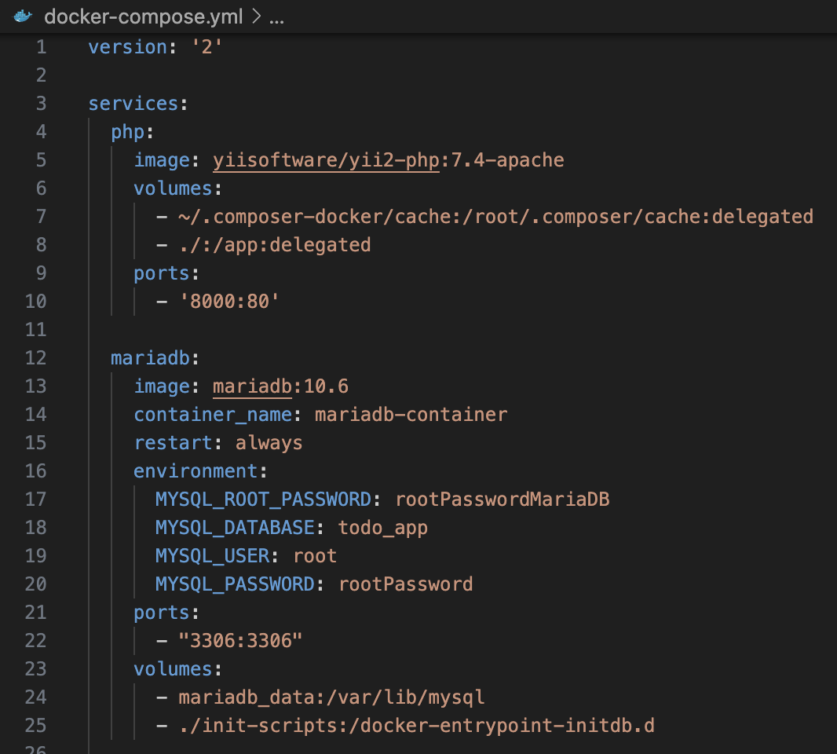
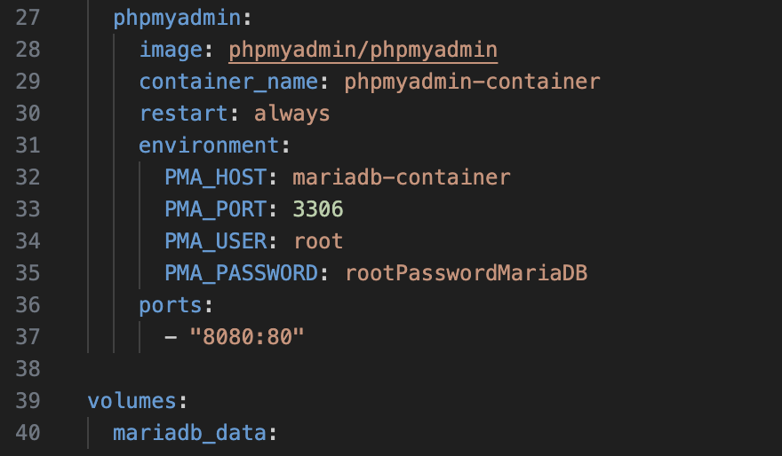
Config Docker

Slide 32
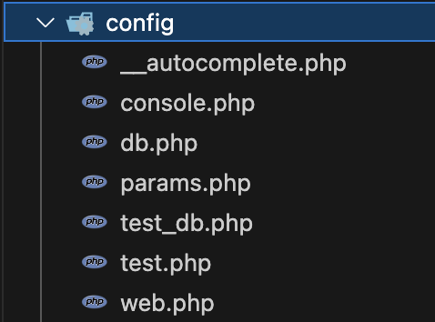
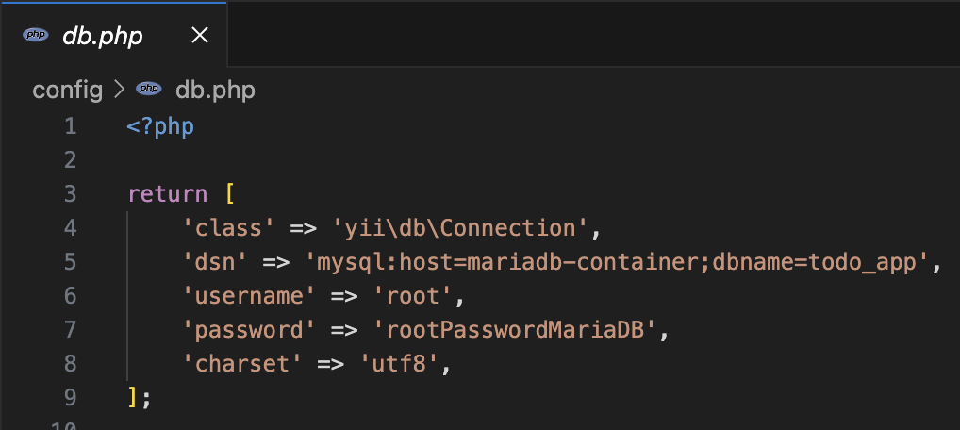
Config Yii2

Slide 33
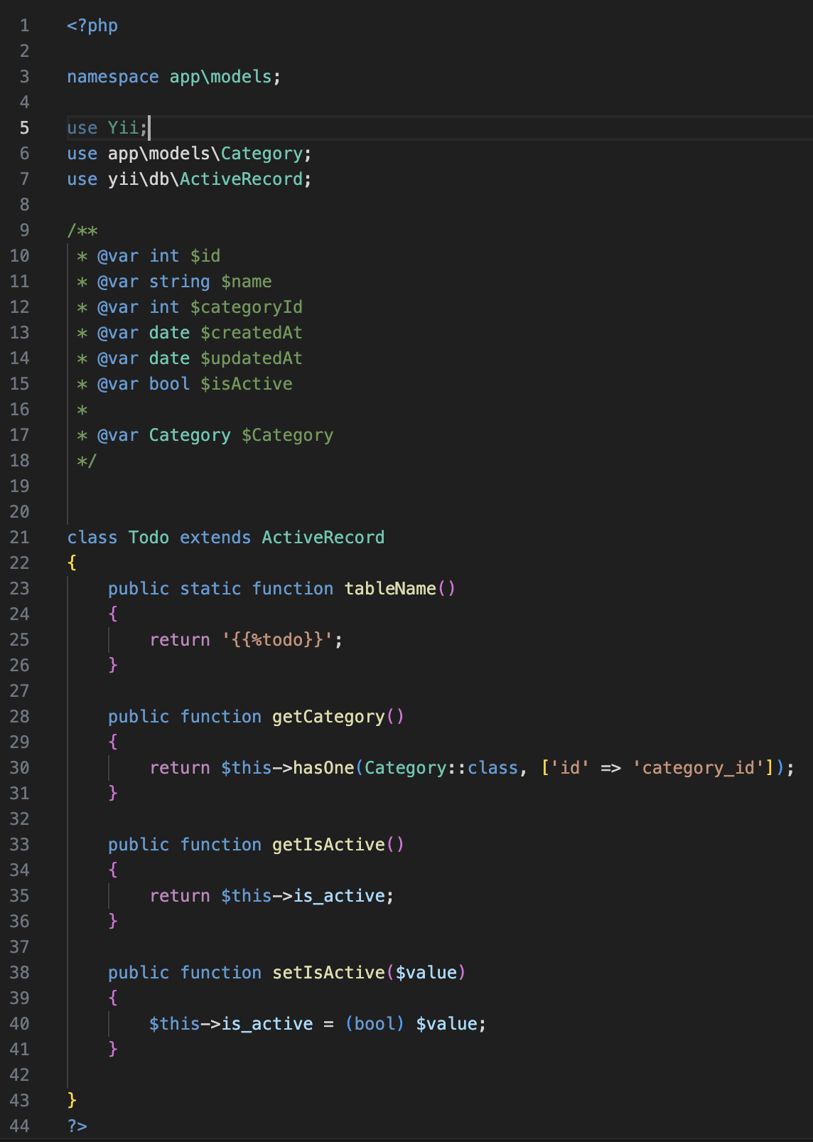
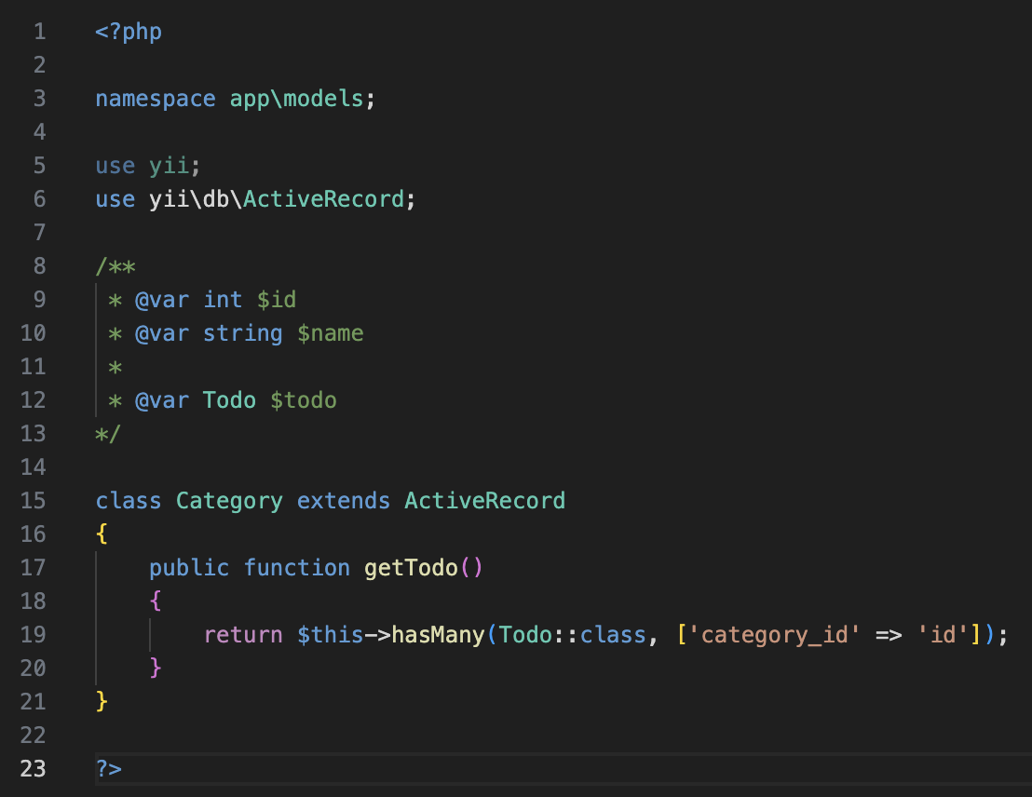
Модели в Yii2

Slide 34
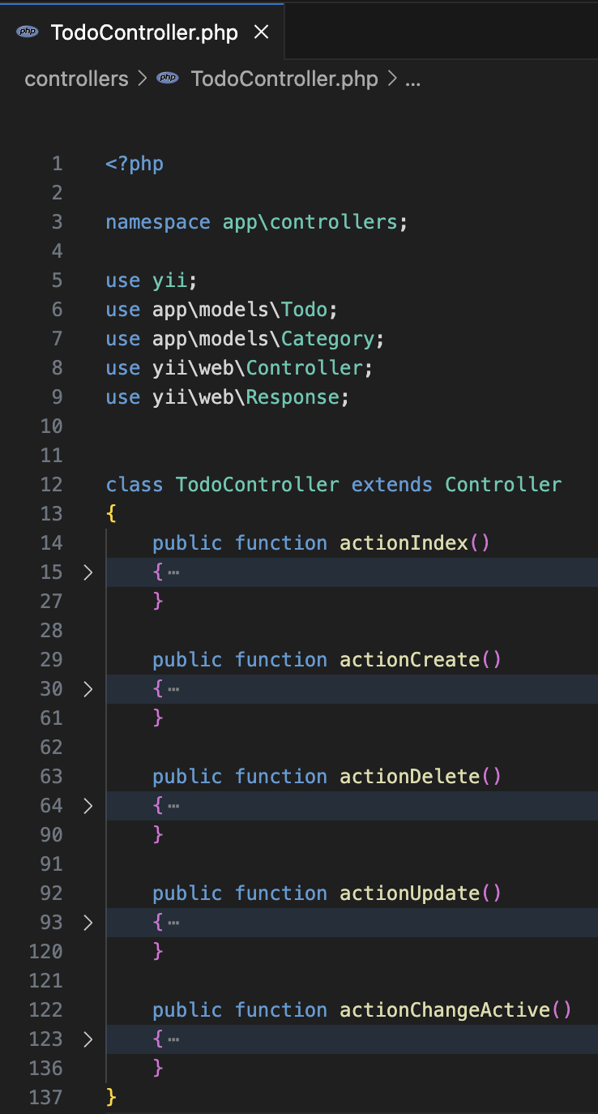
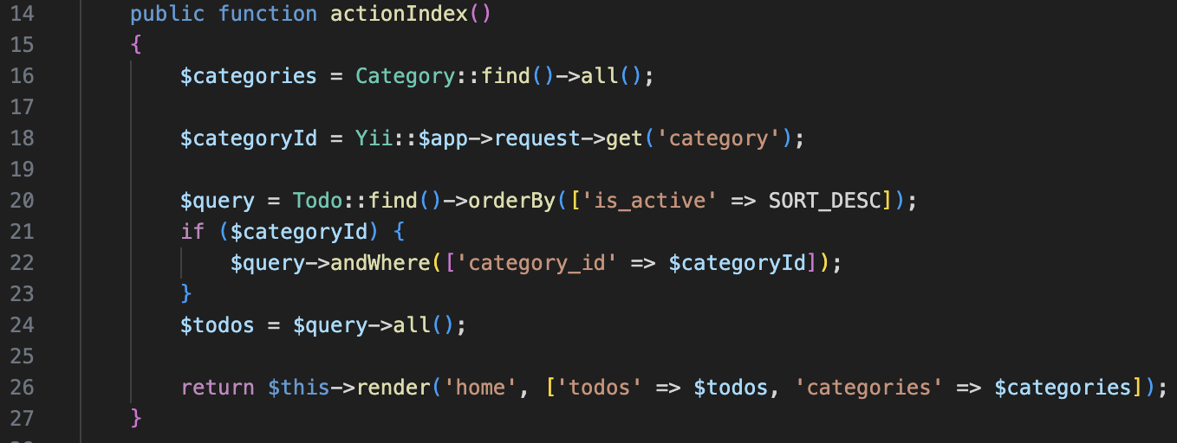
Контроллеры Yii2

Slide 35
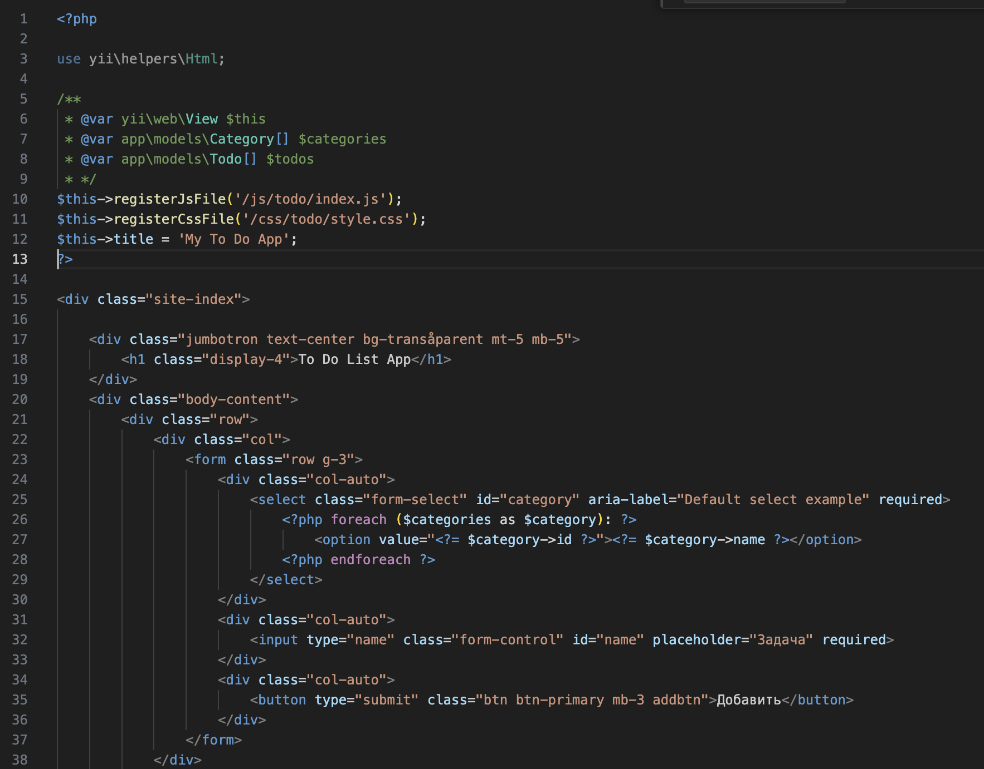
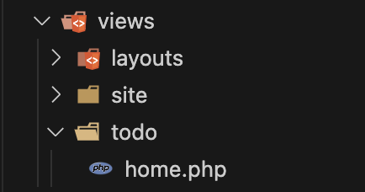
Views Yii2

Slide 36
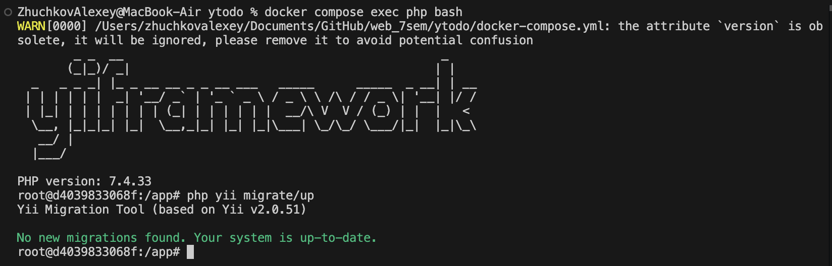
Миграции Yii2

Slide 37
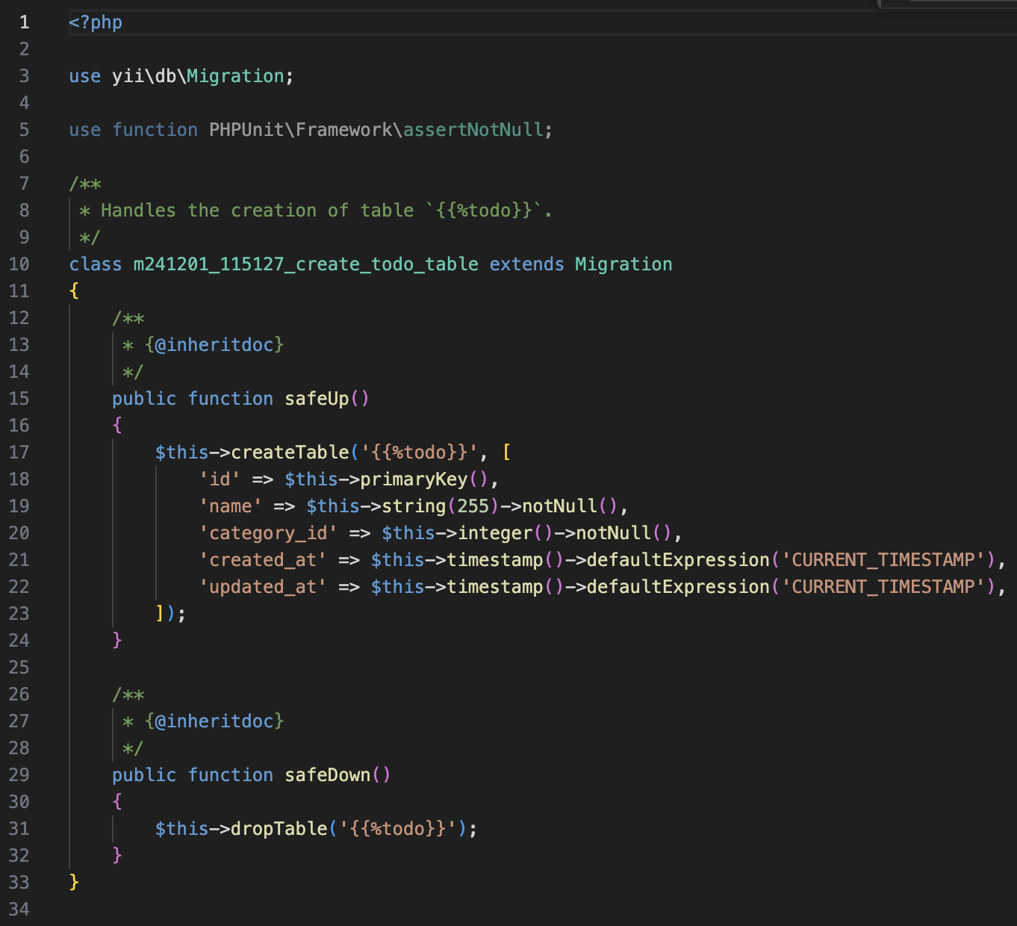

Slide 38
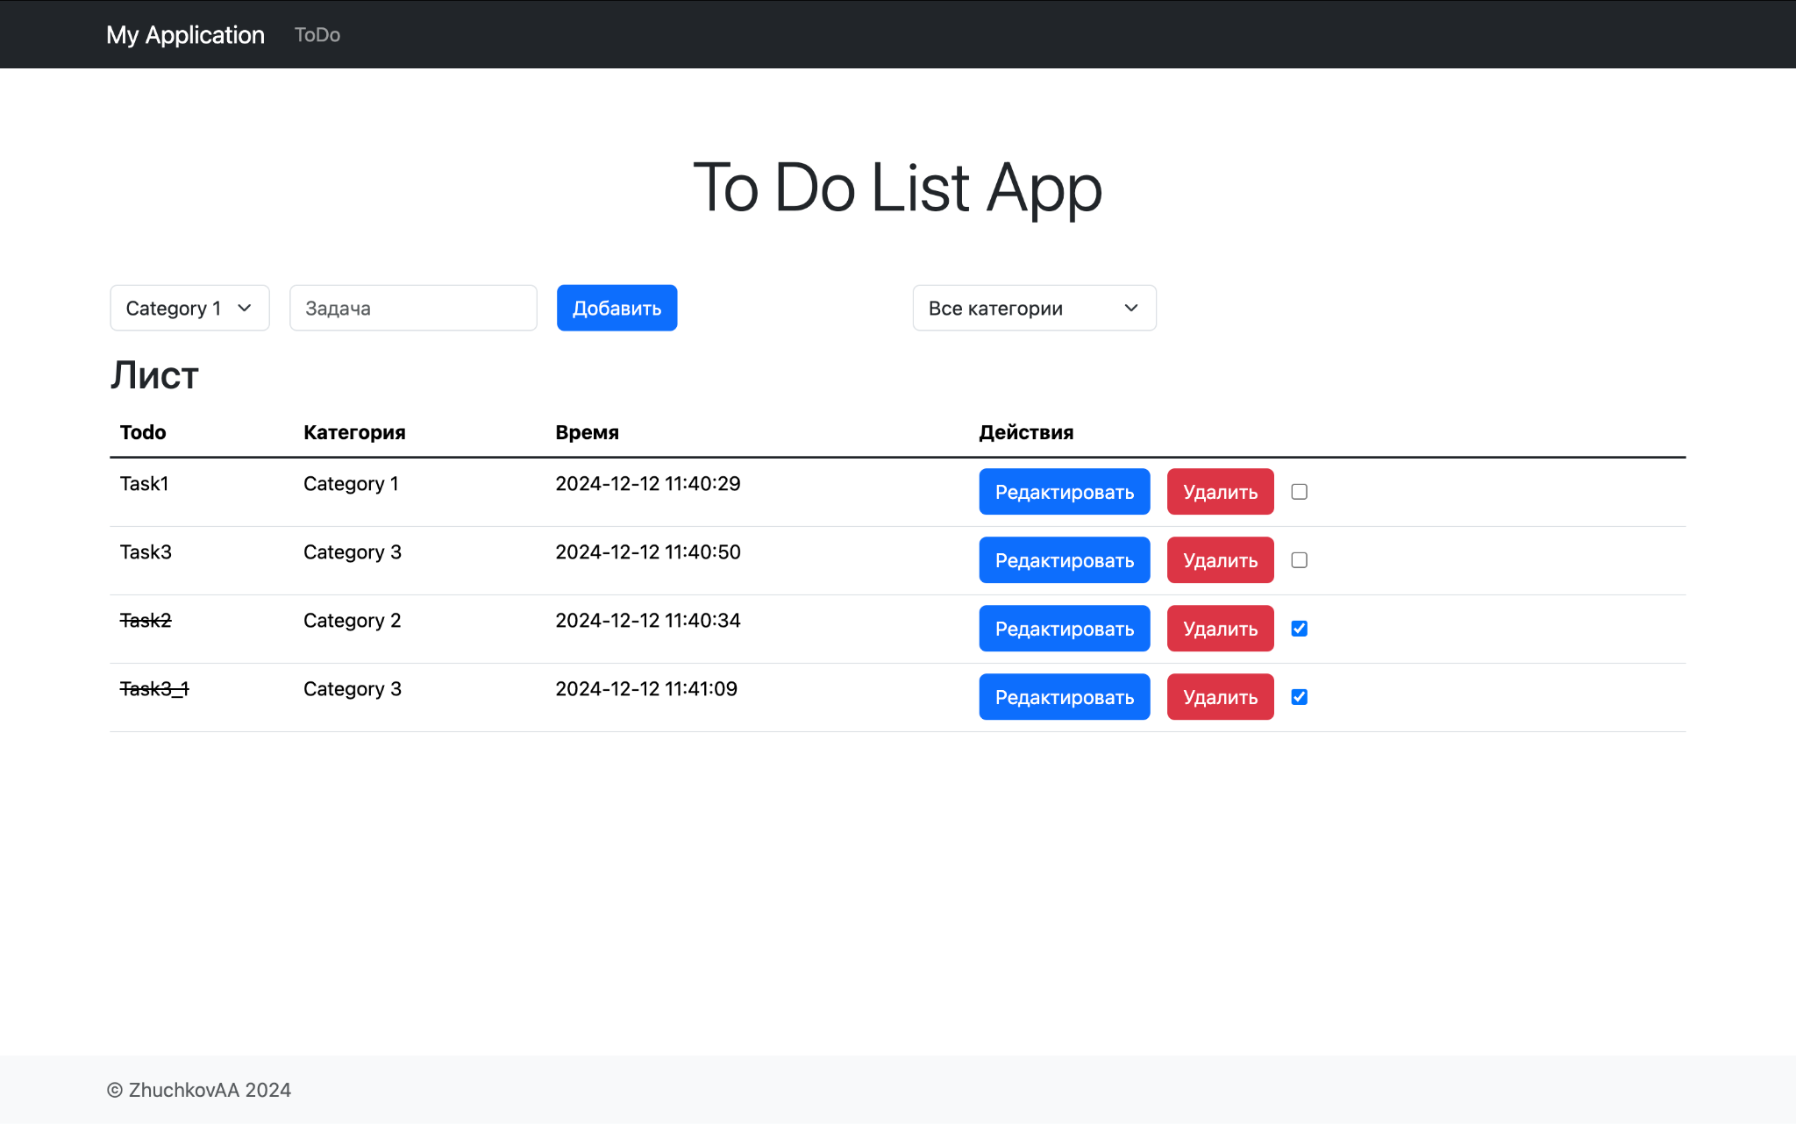
Внешний вид приложения

Slide 39
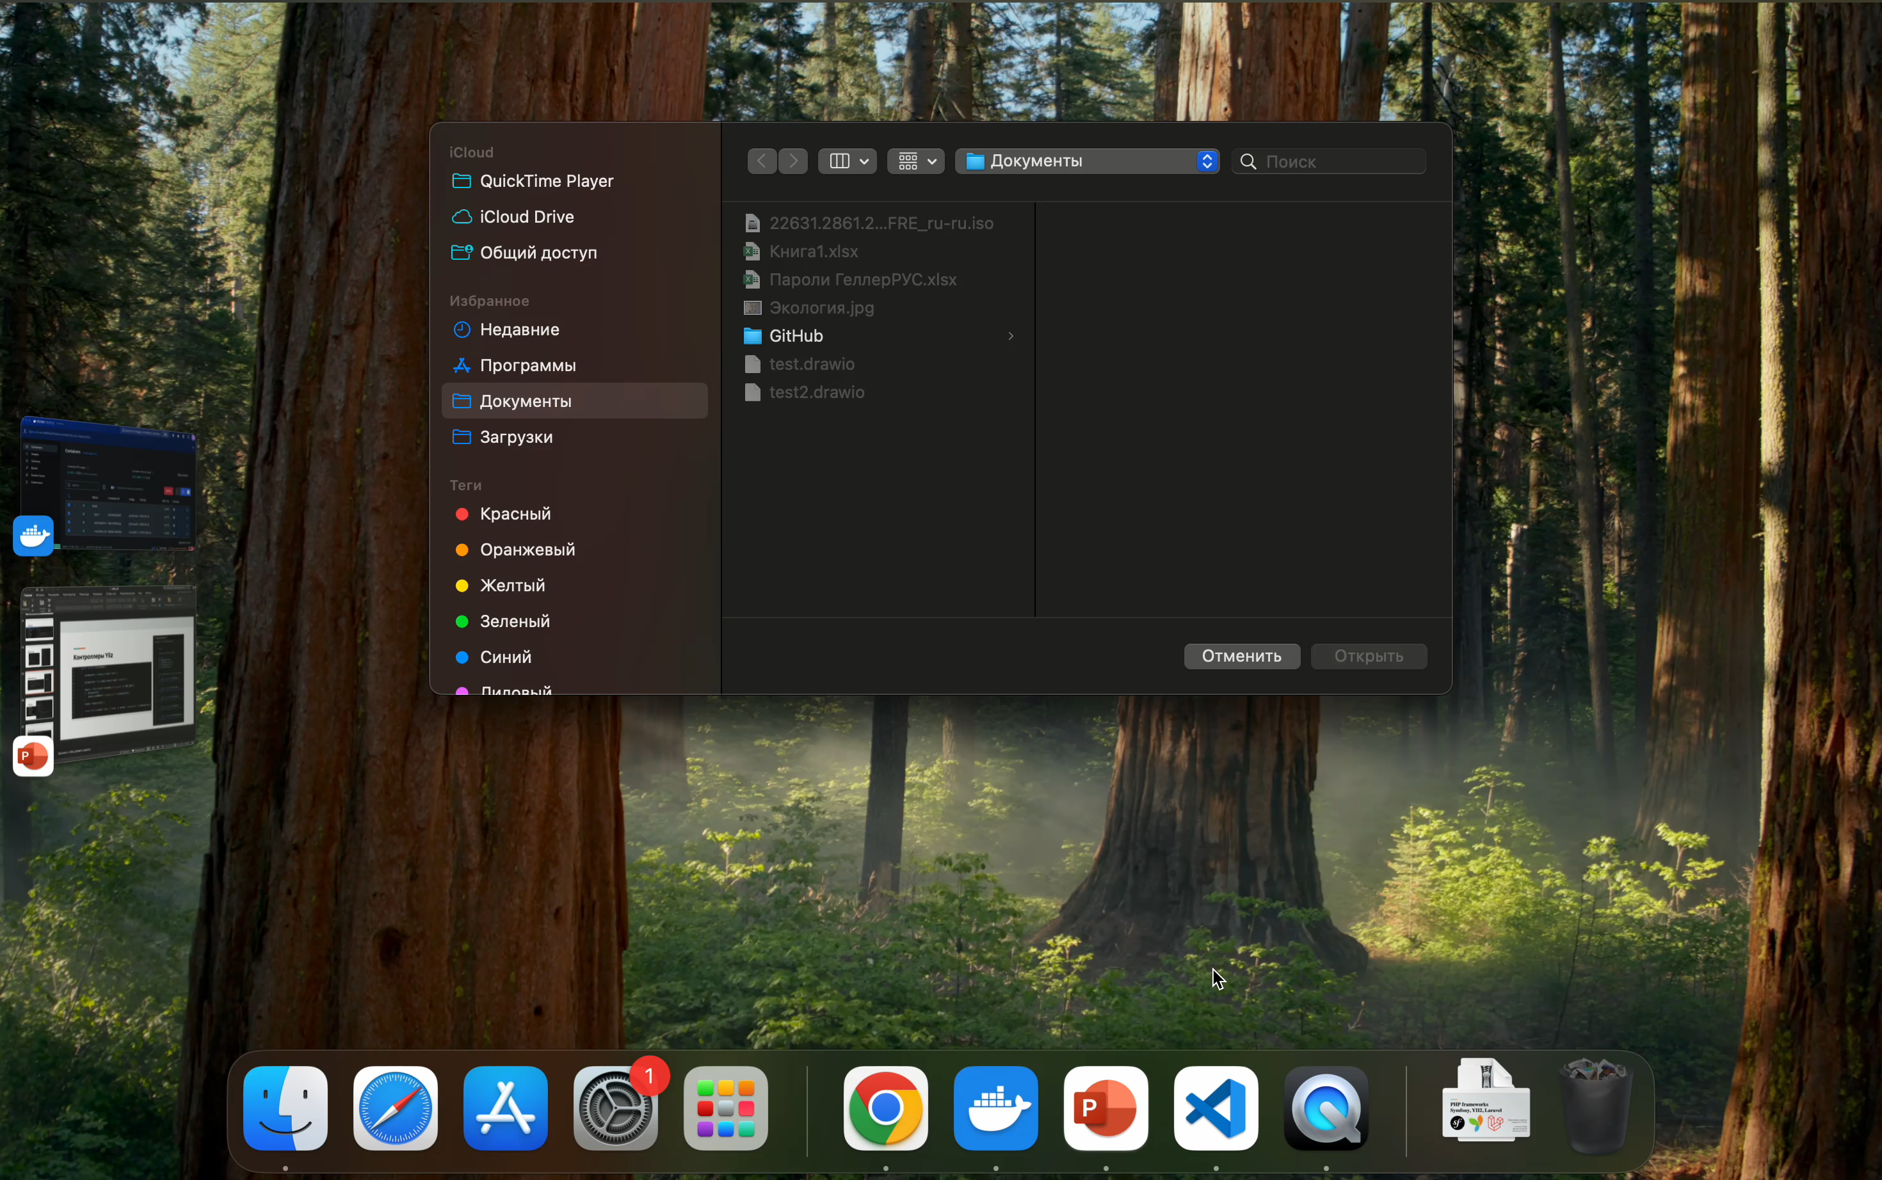

Slide 40
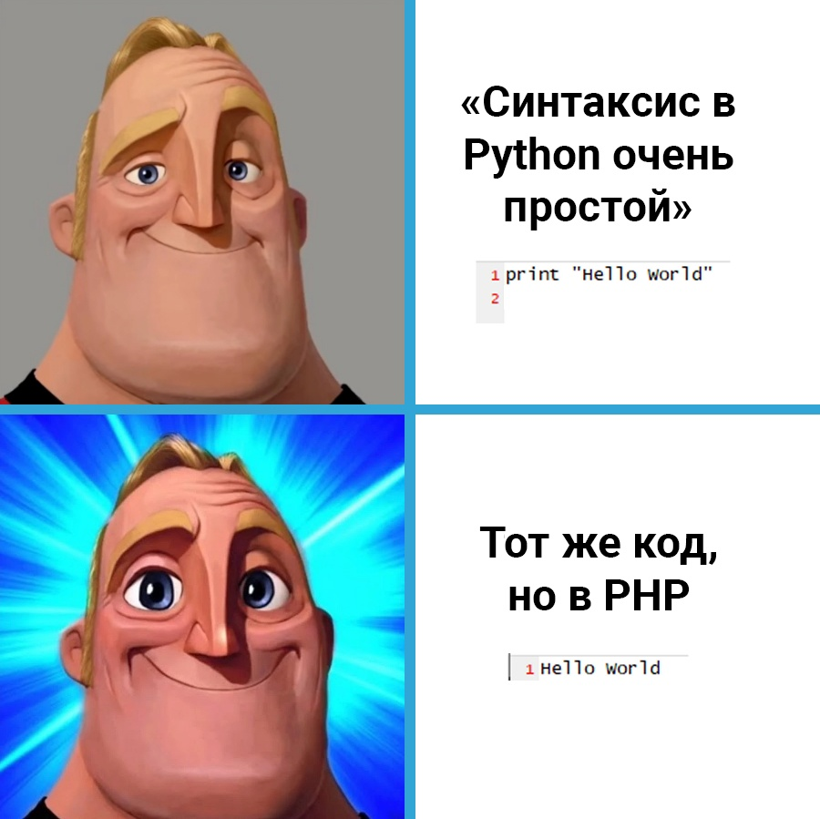
Выводы
Мы молодцы!
PHP не для скуфов (ну или мы скуфы)

